Slide 2


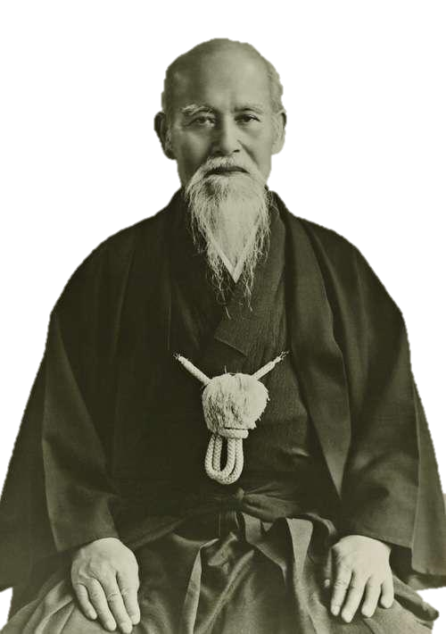
emiliomaguilar8@gmail.com
El sabio maestro y el rio
Enrique B.
Cuento subido por:
Enrique B.

Slide 3

Una pequeña y bella enseñanza
sobre lo que realmente se necesita
para alcanzar la verdadera paz mental.
Aunque esta historia parece simple al principio,
su mensaje nos incita a pensamientos y reflexiones.

Slide 4
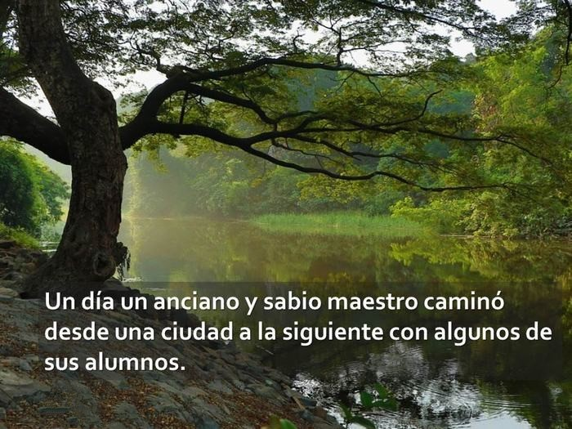

Slide 5
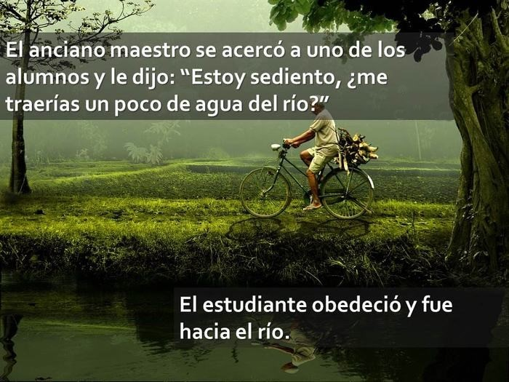

Slide 6
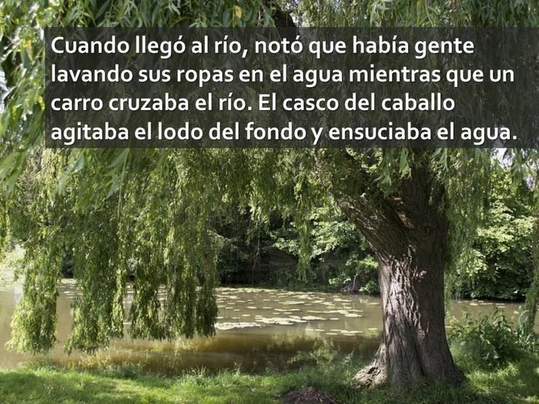

Slide 7
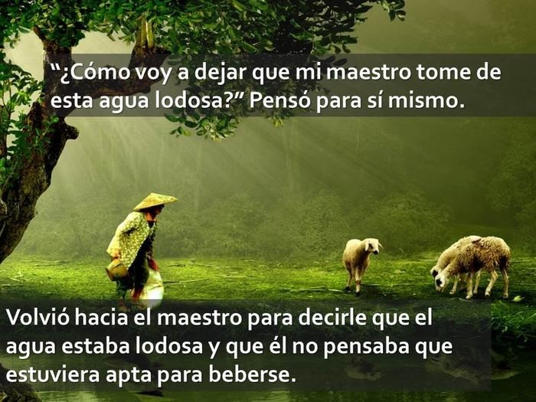

Slide 8


Slide 9
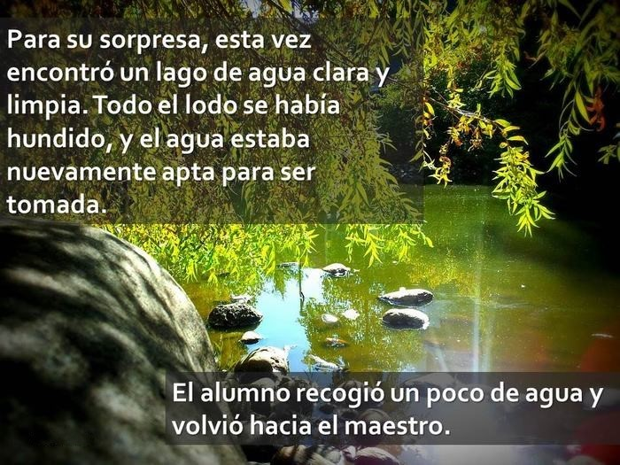

Slide 10
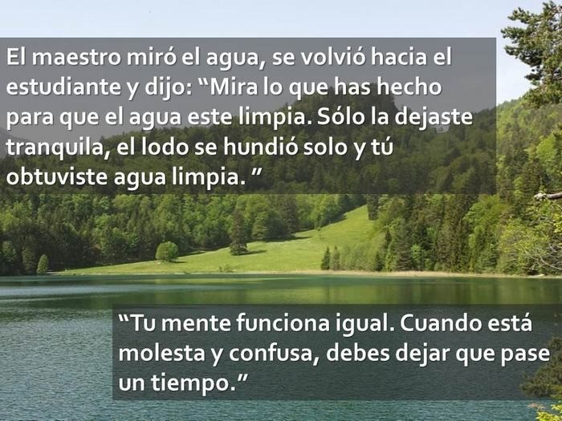

Slide 11
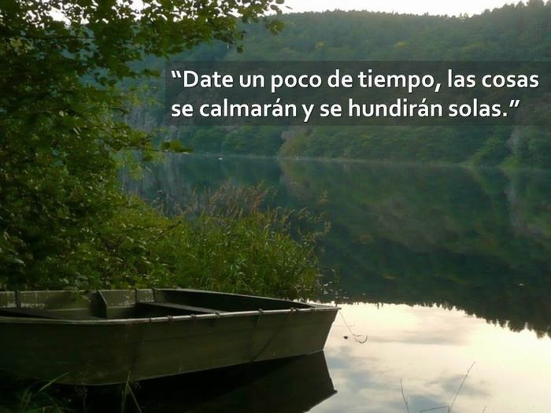

Slide 12
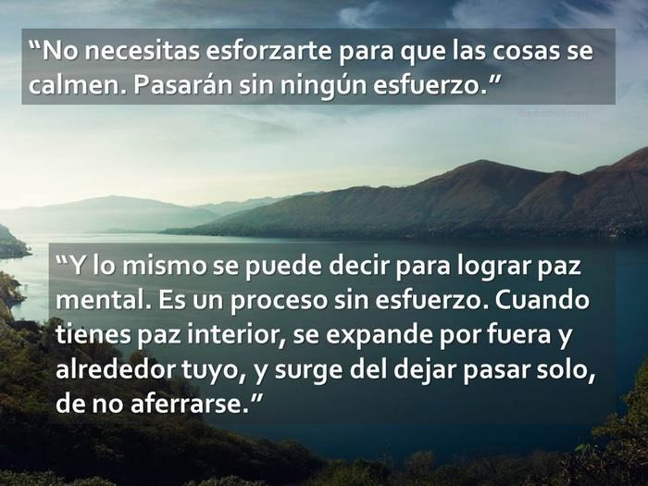

Slide 13
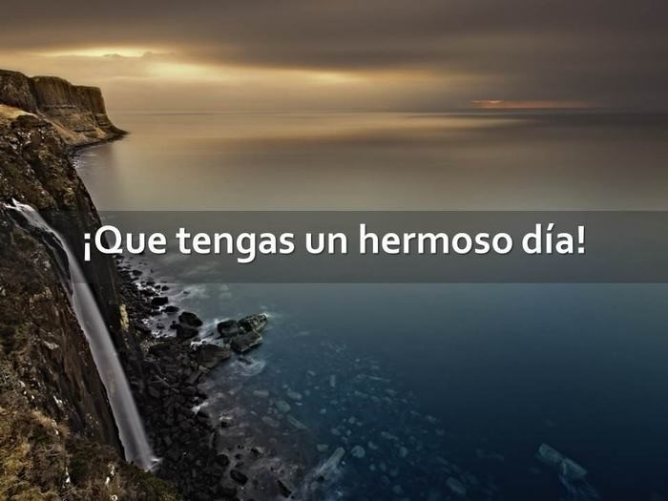

Slide 14




Imagenes y texto :
Enrique B.
Música:
Gu su xing
Interprete:
The Chao Shou Esemble
Edición:
Eaglenest
Duración :
04 minutos
14 segundos
Pasenla Bien
___________________
Hasta la vista
au revoir
auf wiedersehen
Chao
emiliomaguilar8@gmail.com

Slide 16







12:00
¿Te ha gustado?
Puedes ver más entrando
Aquí
Además puedes recibir powerpoints en tu correo electrónico suscribiéndote aquí:

